Slide 1

Konference Odpady ze a pro stavebnictví
Proč hledáme cesty k recyklaci a oběhovému hospodářství materiálů a výrobků ve stavebnictví ?
JAN VALENTIN
Fakulta stavební ČVUT v Praze

Slide 2
Budovy, silnice, elektrárny, nádraží, tunely nebo sportoviště ….
stavby, které nás obklopují a utvářejí svět člověka ….
slouží lidem, dávají střechu nad hlavou, jsou místem vzdělávání, kultury nebo péče o zdraví …..
vyprávějí své jedinečné příběhy.
ALE také potřebují mnoho surovin z přírody a ovlivňují životní prostředí.

Slide 3
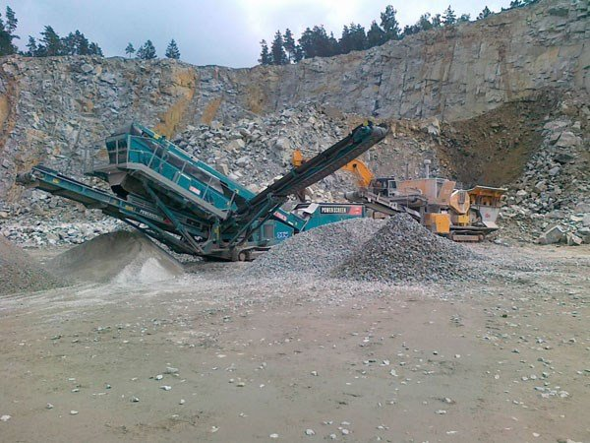
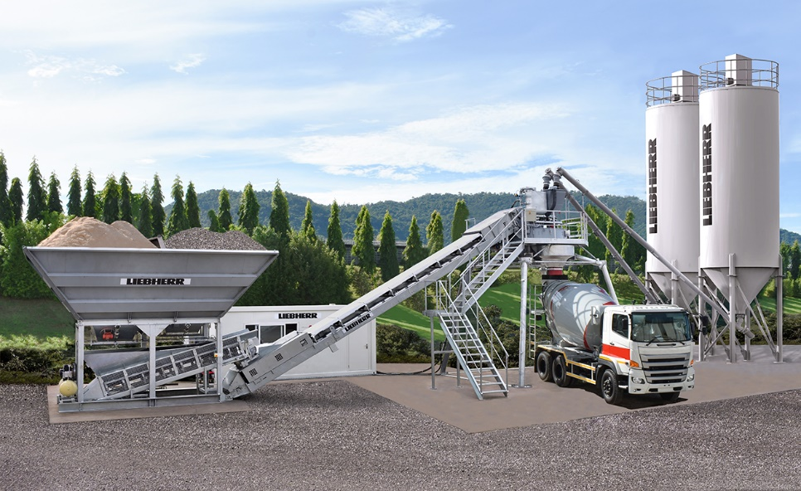
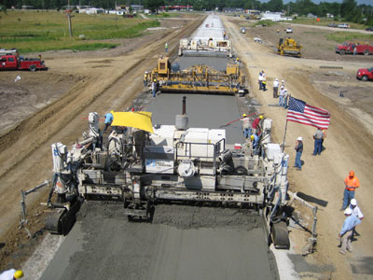
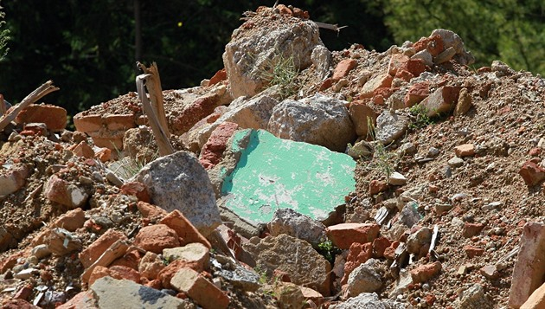
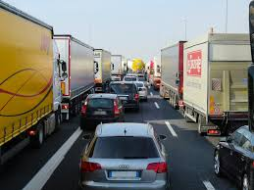
Člověk po desetiletí/století těží, vyrábí, staví, používá a pak vyhodí

Slide 4
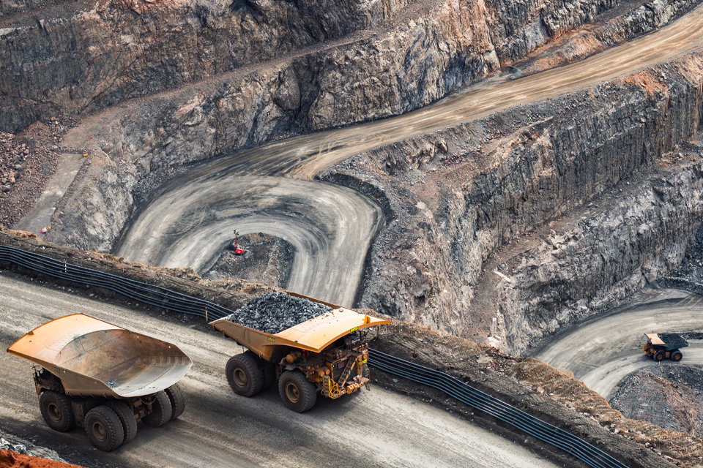
Přitom u neobnovitelných surovin situace není nejlepší…
Počet let kdy podle České geologické služby budou vytěženy zásoby z 40 % našich více jak 207 kamenolomů
Po tomto roce dojde pravděpodobně k úplnému vyčerpání přírodního kameniva v tuzemsku při současném tempu spotřeby
O tolik procent se za stejnou dobu mohou reálně snížit dostupná ložiska štěrkopísku
A za tento počet let nám pravděpodobně dojdou zásoby slévárenských a sklářských písků, přičemž pouštním pískem toto nahradit zatím neumíme
7
2060
70
30

Slide 5
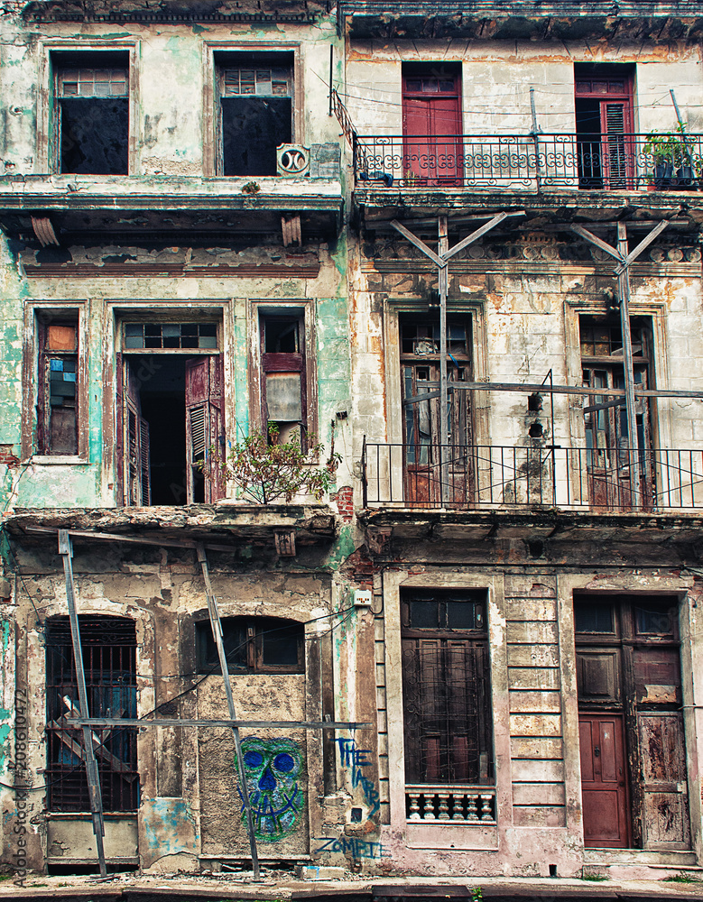
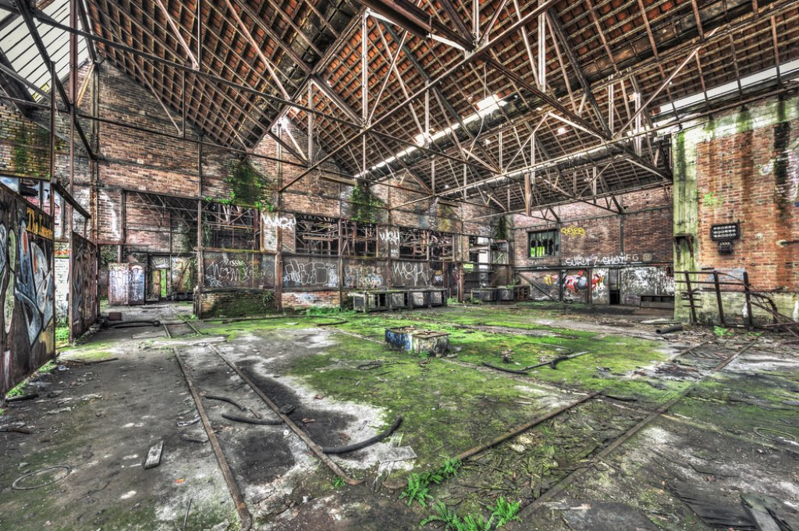
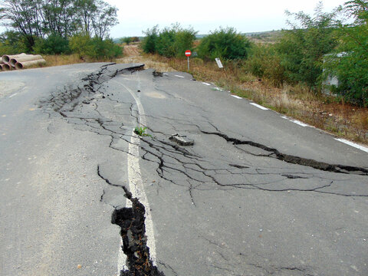
A i když o stavby majitelé pečují, opravují je, spravují a modernizují, jejich příběh jednou skončí…

Slide 6

Jaký problém pak často vzniká

Slide 7
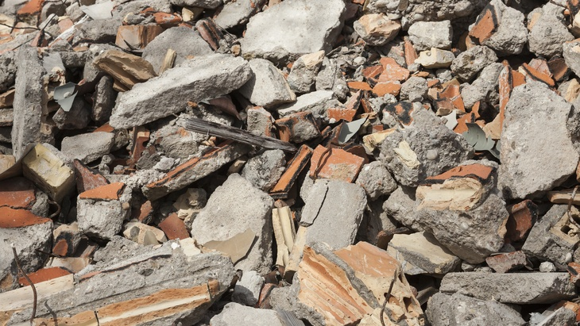
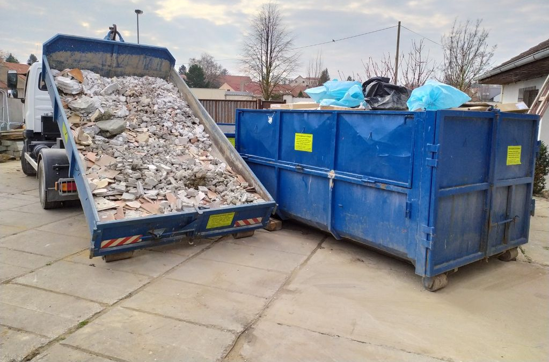
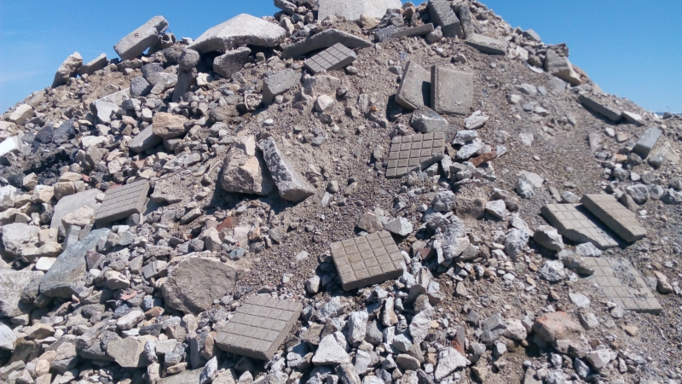
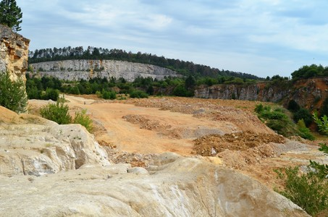
Nezřídka to na deponiích vypadá i takto…
A nebo ze staveb odjíždějí pestrobarevné kontejnery se vším možným
Nebo materiál kulišáčky schováme zpátky do míst, kde jsme jej v minulosti získali (zavážky starých lomů...)

Slide 8

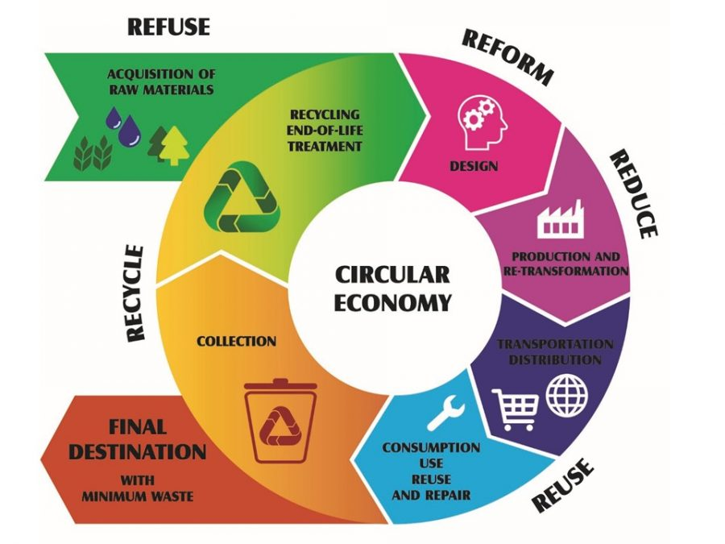
Je toto jediná a hlavně správná cesta?
nebo to může jít i jinak?

Slide 9
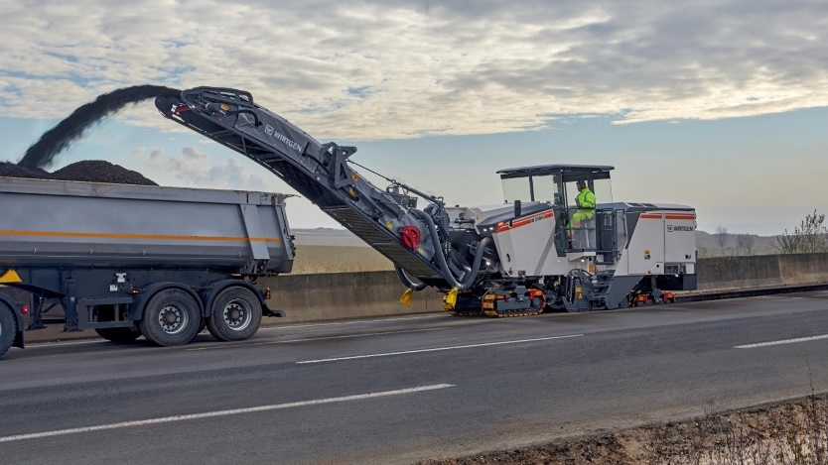
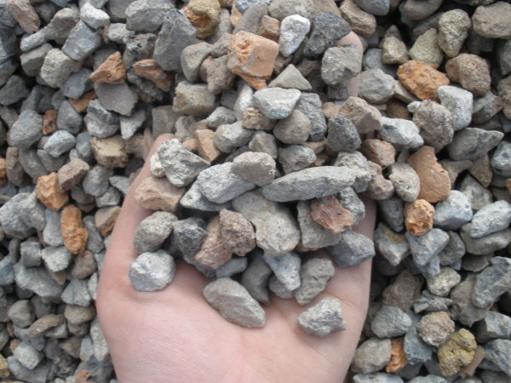
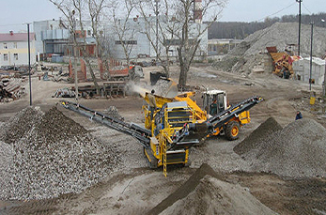
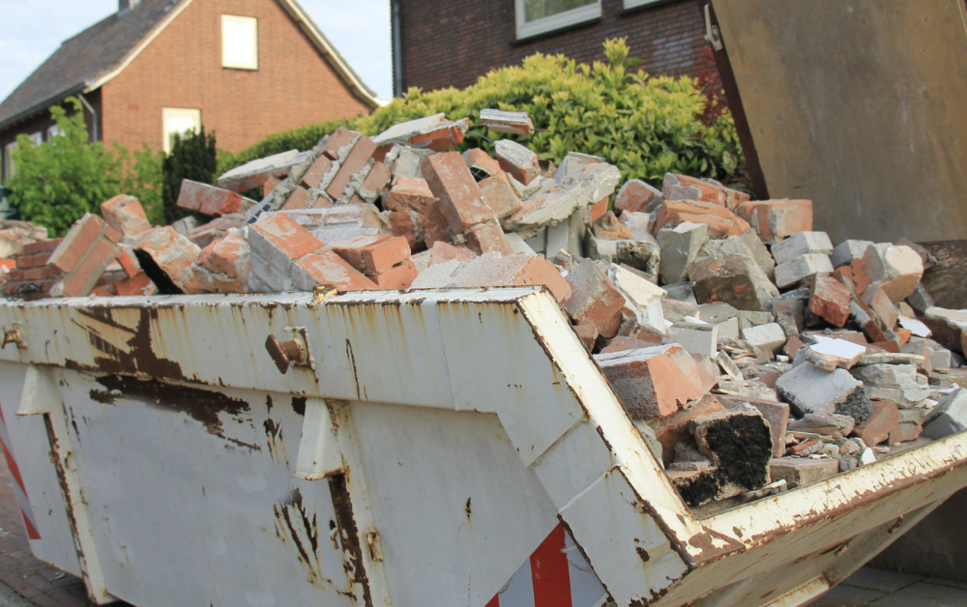
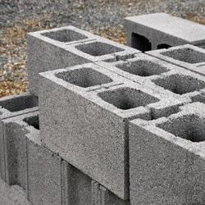
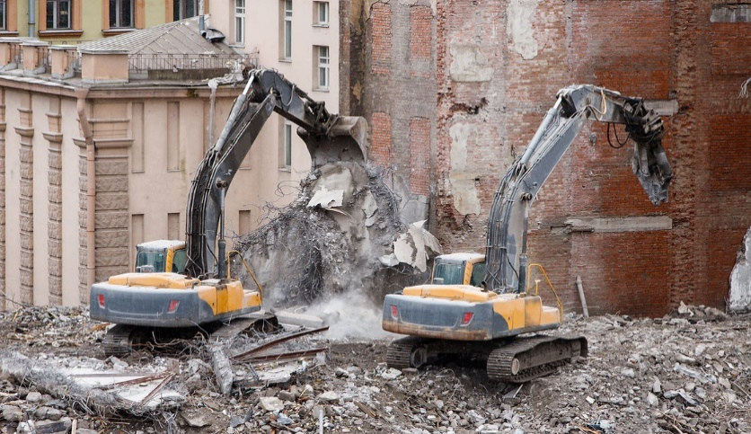
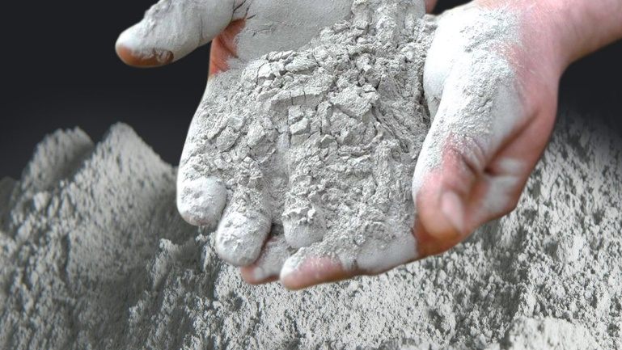

Slide 10
Co jsou dnešní fakta?
Země je uzavřený systém, kde neobnovitelné zdroje nejsou nekonečné
stavebnictví spotřebuje více jak 60 % přírodního kamene a písku
celosvětově se produkuje více jak 10 mld. tun stavebního a demoličního odpadu
SDO dle hrubých odhadů zaplňuje 35-65% objemu skládek (v závislosti na regionu)
v ČR dle data 2021 bylo tohoto odpadu přes 25 500 kT a nemalá část stále jako směsný odpad
míra recyklace pro EU-27 + UK se prezentuje číslem okolo 90 % ….. jenže zahrnuje i zasypávání)
navíc v řadě případů se u recyklace jedná především o oblasti s nízkou materiálovou a ekonomickou přidanou hodnotou = downcycling
existují další minerální odpady nebo vedlejší produkty, které má smysl rozumně využít, protože člověk do nich vložil energii

Slide 11
Co se momentálně řeší?
ŠIRŠÍ SOUVISLOSTI
taxonomická opatření EU související s udržitelností aktiv
CBAM jako další nástroj snahy vypořádat se s emisemi CO2
postupný odklon od možnosti skládkování minerálních odpadů, pokud je možné jejich využití a nepředstavují zvýšenou škodlivost pro zdraví a životní prostředí
trvanlivost, odolnost, adaptace a soběstačnost
propojení zelené a digitální transformace
ČESKÁ KOTLINA
porozumění smyslu a potenciálu oběhového principu
legislativní nástroje v podobě prováděcích vyhlášek k zákonu o odpadech
technické normy s pravidly, jak efektivně a z hlediska stavebních aplikací bezpečně a spolehlivě recykláty využívat

Slide 12
Jak je to s vyhláškami k zákonu o odpadech
CO SE ŘEŠÍ
asfaltové a dehtové kompozity vozovek
minerální SDO (vč. skla, jakkoli je připravované vyhlášky zatím nebudou řešit)
zeminy
popílky a strusky
KDE JSME
vyhláška 283/2023 Sb. (od 1.10.2023)
pracovní skupiny pro zbývající materiálové toky
výzva při nastavení envi parametrů pro vedlejší produkty a konec odpadu

Slide 13
Jak je to s vyhláškami k zákonu o odpadech
  CO SE S MINERÁLNÍMI DOPADY MŮŽE STÁT
  použije se pro zasypávání a související formy terénních úprav – to lze a mělo by probíhat v režimu „odpad“
  použije se jako sypanina pro různé typy zemních prací (násypy, aktivní zóna zemního tělesa dopravních staveb, obsypy, protihluková opatření, podsypy základů konstrukcí) – řídí se zpravidla ČSN 73 61 33
  použije se jako kamenivo – pro nestmelené výrobky nebo další kompozity
  použije se jako aktivní jemnozrnná příměs, jako složka hydraulického pojiva nebo jako hydraulické pojivo
  Ať budeme přemýšlet a vymýšlet sebevíce, jiné oblasti užití ve stavebnictví pro minerální materiály nenalezneme. Mimo stavebnictví samozřejmě můžeme identifikovat abraziva, minerální hnojiva, filtrační materiály atp.

Slide 14
Jak přistoupit k účelům užití
vytvořit motivační hierarchii pro co nejlepší zhodnocení odpadů, přičemž vyšší úroveň využití (co do způsobu nikoli nutně množství) bude vždy znamenat mnohem větší nároky technických norem a předpisů;
definovat kvalitativní třídy a na nich následně ověřovat environmentální parametry;
sypaniny jsou nestmelené aplikace a využijí se v rámci zemních prací budování stavebních děl;
požadavky na kameniva pro jednotlivá použití jsou dnes jednoznačně dané a nikdo nemůže pojem kamenivo rozporovat;
aktivní filery jsou ty aplikace, kdy se jemnozrnný materiál využije jako příměs do kompozitních (stmelených) směsí. Typicky se jedná třeba o použití popílku v betonech (použití popílků v betonu řídí evropská norma ČSN EN 450-1), nicméně toto může být i jemně mletá cihla nebo mleté odpadní sklo nahrazující mikrosiliku.

Slide 15
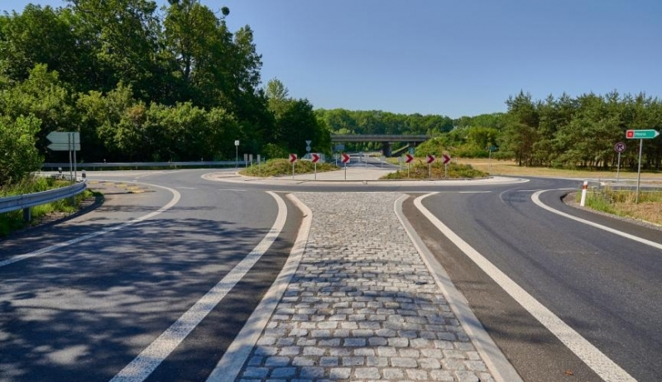
Digitální a zelená transformace: řešení pro předcházení odpadu
Projekty s digitálními modely v modelu odladíme a najdeme nejvhodnější řešení

Slide 16
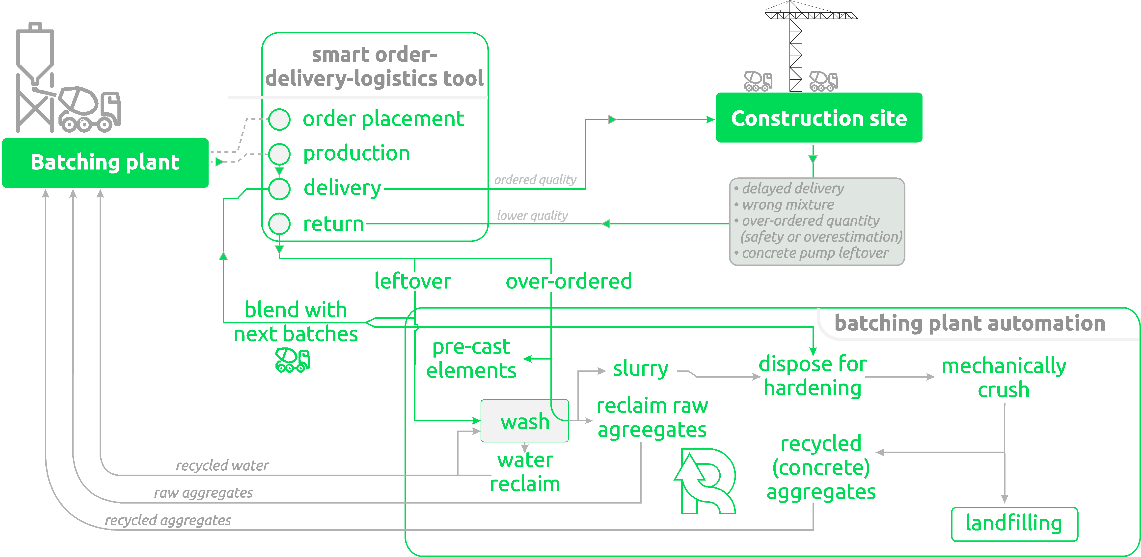

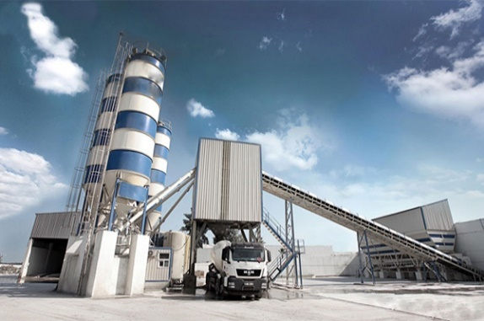
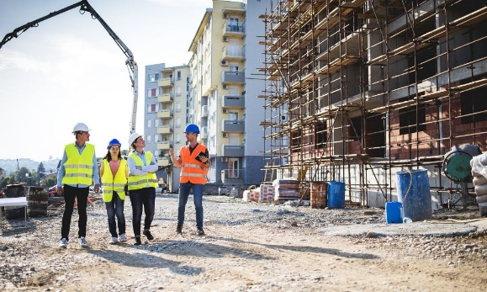
Digitální a zelená transformace: řešení pro snížení odpadů
Aplikace pro komunikaci mezi výrobcem, řidičem a stavbou řešení s využitím Internetu věcí

Slide 17

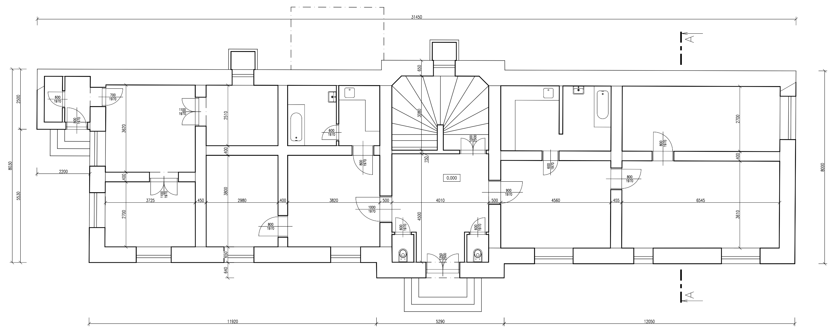

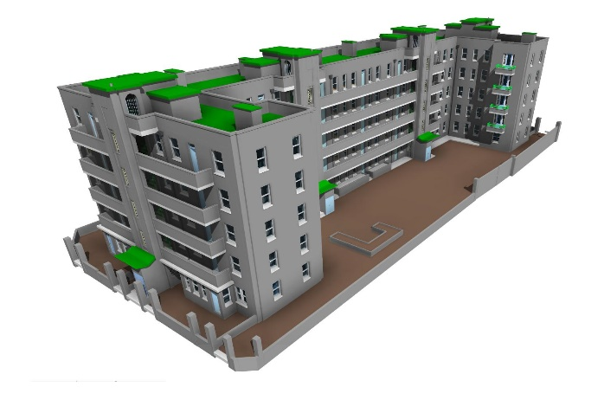
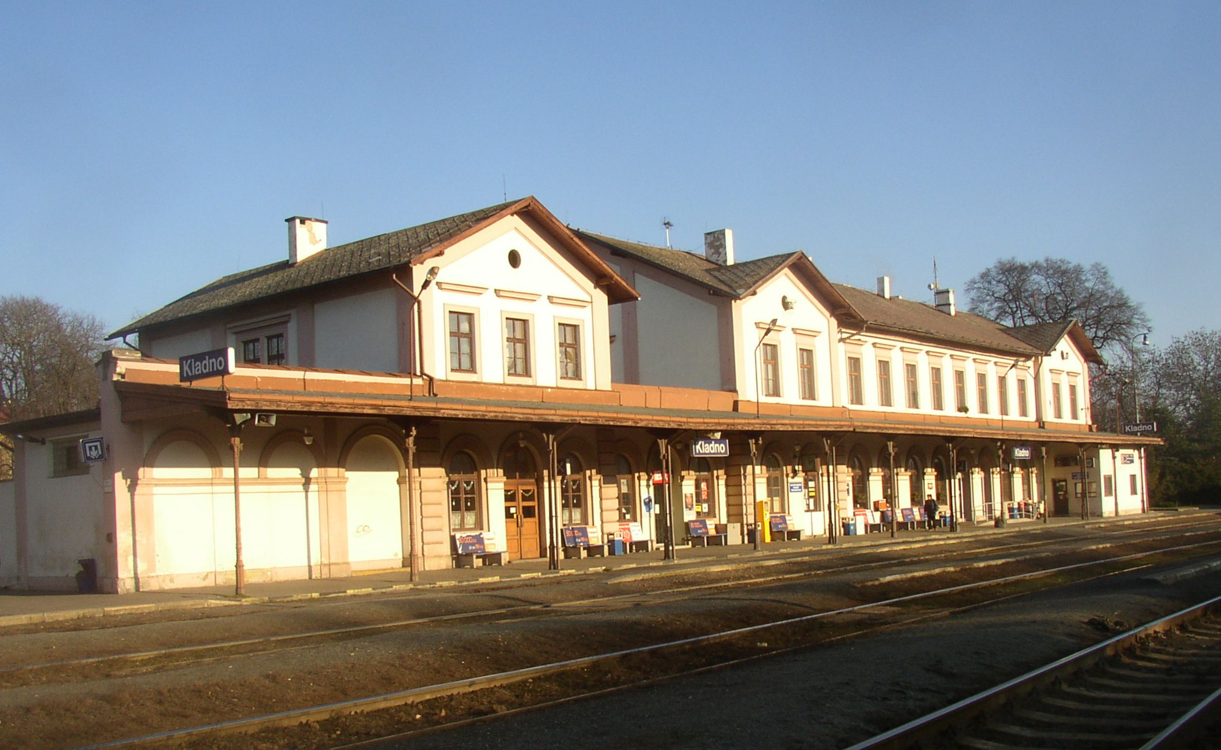
Digitální a zelená transformace: řešení pro snížení objem netříděného odpadu
Digitální dvojče staveb z minulosti s využití informací pro rozhodování, jak stavbu rozebrat

Slide 18
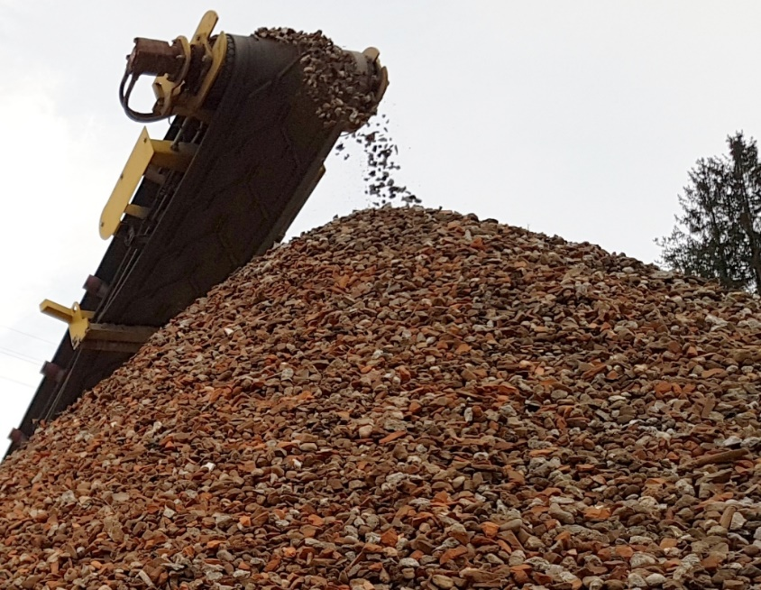
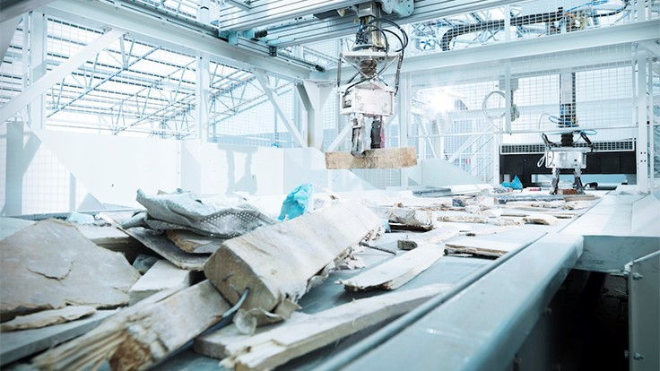
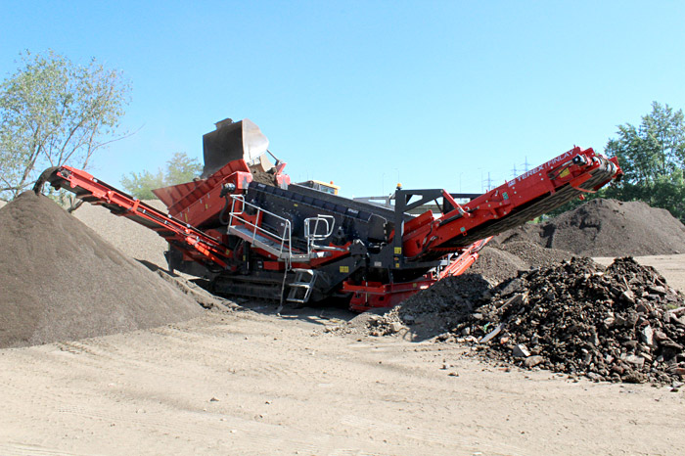
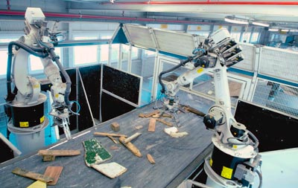
Digitální a zelená transformace: řešení pro lepší třídění a zpracování odpadu

Slide 19
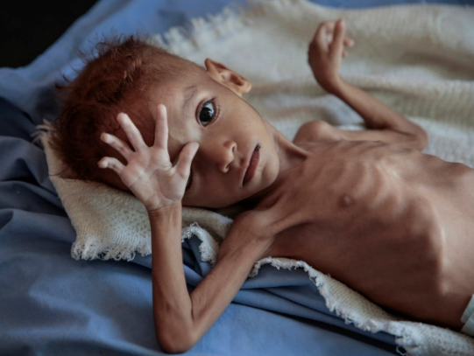
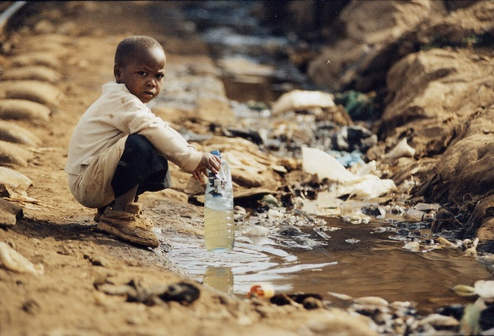
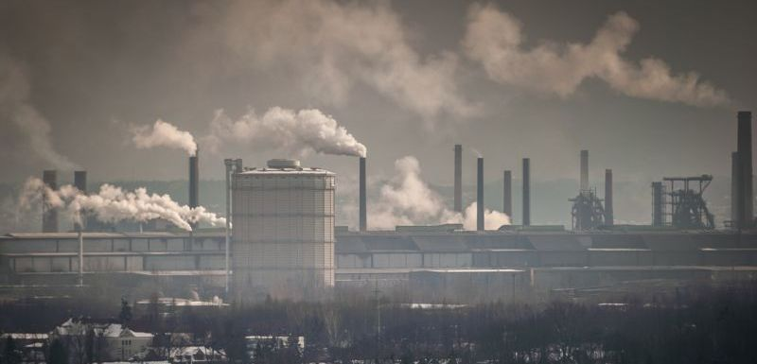
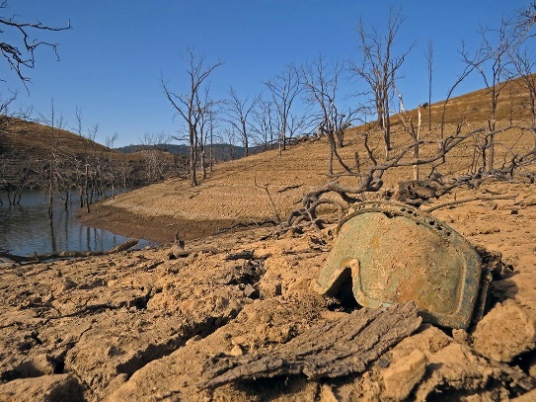

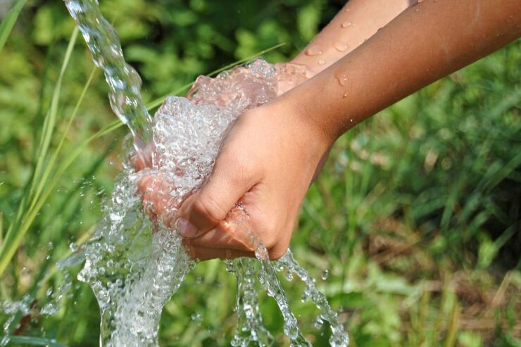
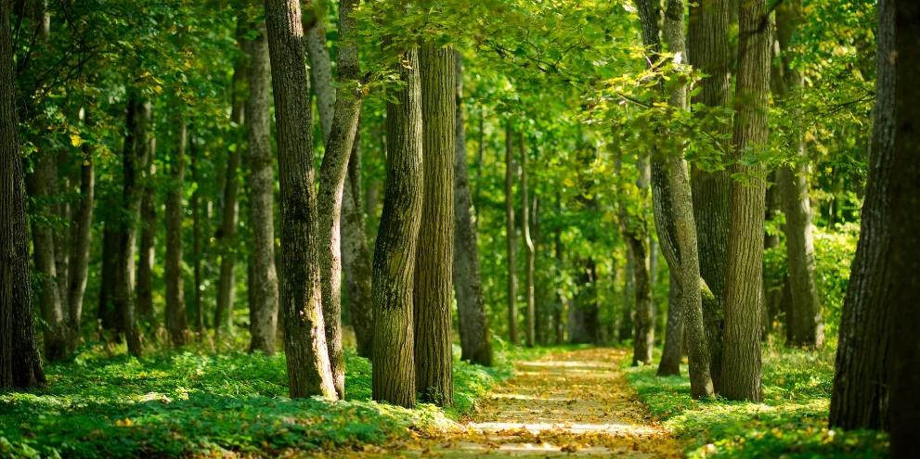
Co člověk pro sebe a prostředí, ve kterém žije, udělá, je jen jeho volba.
Důsledky potom taky.
Může tedy blbnout nebo vzít rozum do hrsti.

